Slide 1

Název školy: Základní škola Dobříč,
okres Plzeň - sever, příspěvková organizace
Autor: Mgr. Anna Dyková
Název: VY_12_INOVACE_22_Dívka u stolu, čti
Téma: Dívka u stolu, čti
Číslo projektu: CZ.1.07/1.4.00/21.2649

Slide 2
Anotace
Materiál je určený pro žáky 2. ročníku, pro výuku prvouky.
Materiál je zaměřený na čtení kratšího textu, který je vždy pozměněn a zároveň pozorování obrázku.
Prezentace na interaktivní tabuli.
Pomůcky: interaktivní pero, fixy.
Inovace: interaktivní způsob učení.
Metodické pokyny: pozorně čti, pozoruj obrázek, urči text, který odpovídá obrázku, také odůvodni, proč je další text chybný, v čem neodpovídá obrázku.

Slide 3
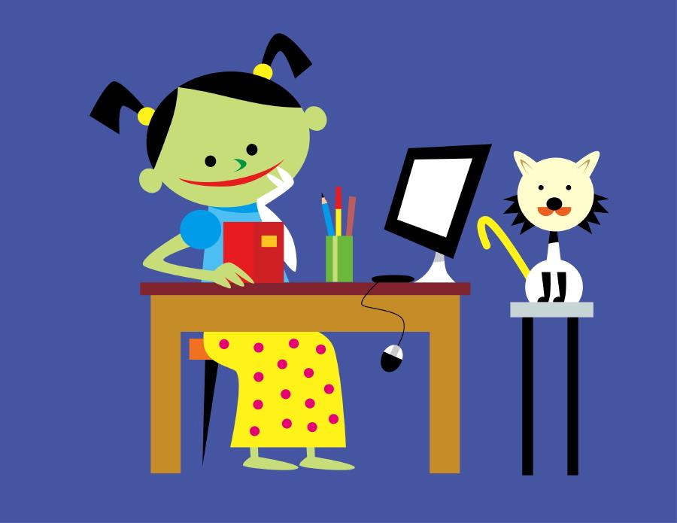
1.
Jana si sedla ke stolu. Na stole má zrcátko a stojánek na tužky.
Podepřela si hlavu a přemýšlí, jak se dnes učeše. Radí se se svojí
kočičkou, která se protahuje vedle stolu na své stoličce.
Je to tak? ANO - NE
Notes:
Žáci čtou a odpoví.

Slide 4
2.
Jana si sedla ke stolu. Na stole má počítač a stojánek na tužky.
Podepřela si hlavu a přemýšlí, jaký program si dnes v počítači
pustí. V ruce má červený sešit, asi bude také něco psát. Možná
se poradí se svou kočičkou, která sedí vedle stolu na své stoličce.
Je to tak? ANO - NE
Notes:
Žáci čtou a odpoví.

Slide 5
3.
Jana si sedla ke stolu. Na stole má stojánek na tužky. V ruce
drží sešit. Bude do něj asi něco psát nebo malovat, možná sebe.
Má totiž na stole ještě zrcátko. Janu pozoruje kočka, která
sedí pod stolem.
Je to tak? ANO - NE
Notes:
Žáci čtou a odpoví.

Slide 6
Zdroje
http://microsoft.com

